Slide 1

«арнайы пәндерді ағылшын тілінде CLIL, TBLT әдістемелері BOPPPS модельдерінің интеграциясы негізінде оқыту »

Slide 2
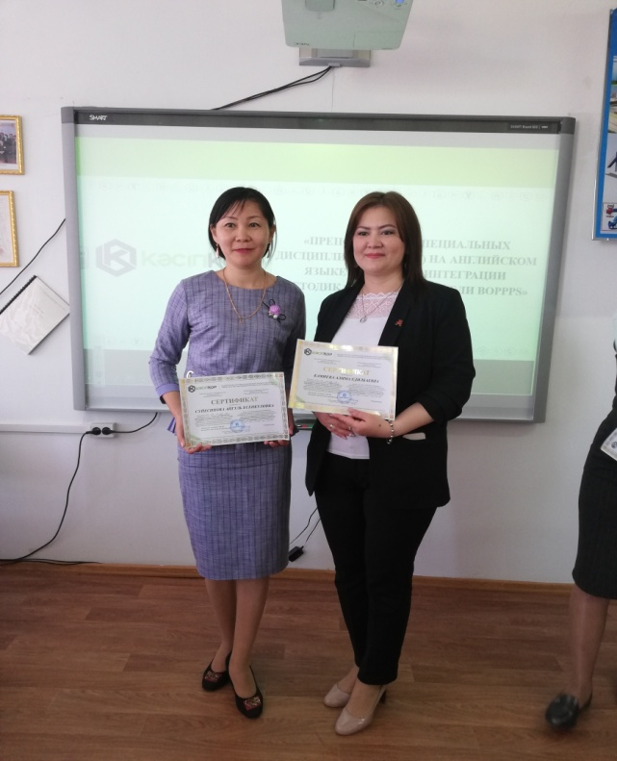
«Сабақ берудегі BOPPPS моделін пайдаланудың тиімділігі»

Slide 3
BOPPPS моделі
МАҚСАТЫ:
Педагогикалық шеберлікті дамыту;
BOPPPS моделінің сатылары мен кезеңдерін тәжірибе тұрғысынан түсіндіру;
Жалпы кәсіби және арнайы пәндер мұғалімдеріне BOPPPS моделін сабақты жоспарлау кезінде қолдануды үйрету

Slide 4
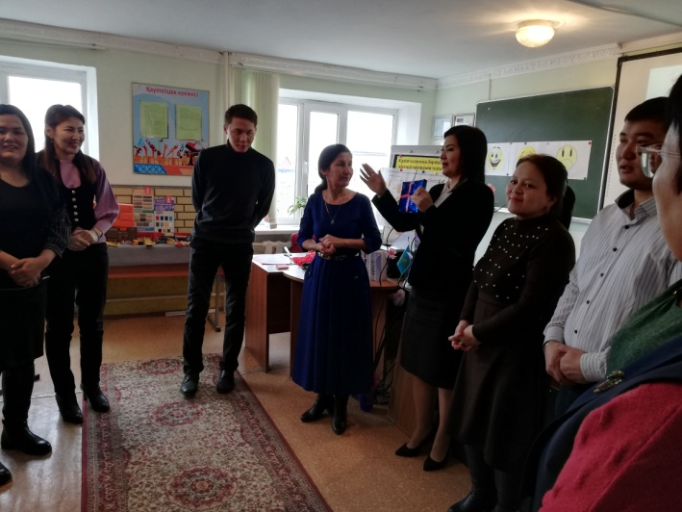
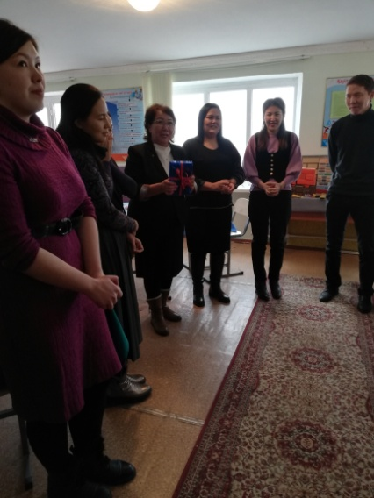
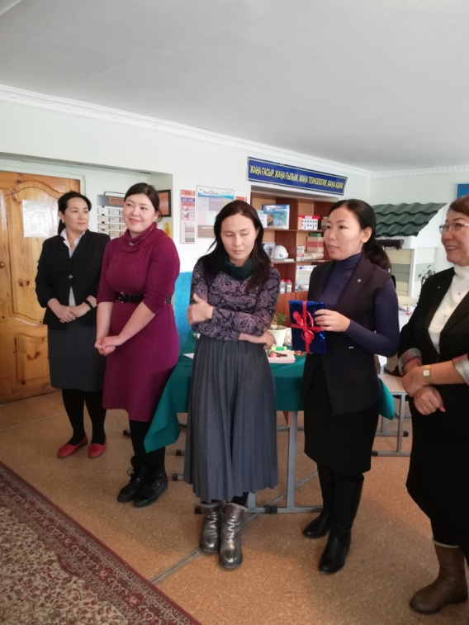
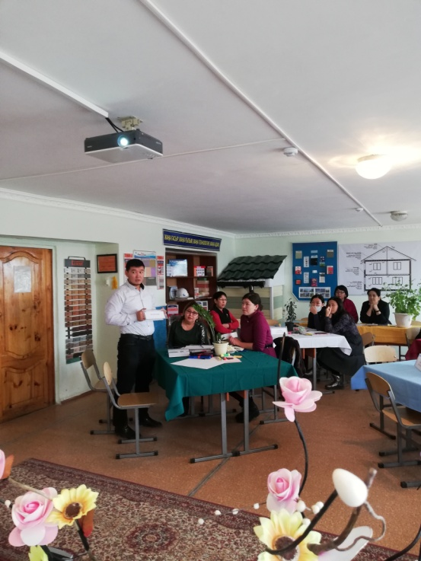
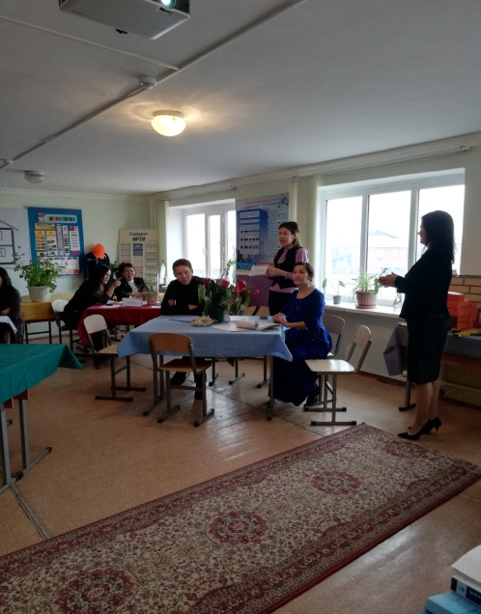
Сыйлық беру арқылы тілек айту

Slide 5
BOPPPS жоспарлау моделі ретінде
Сабақтың классикалық сатылары:
-Кіріспе бөлім (тапсырманы анықтау, алдын-ала бағалау)
-Негізгі бөлім (белсенді оқыту, негізгі іс-әрекет)
-Қорытынды бөлім (қорытынды баға және қорытынды)
BOPPPS кезеңдері
B- Bridging-in-Кіріспе бөлім- Наведение мостов (Н)
О- Outcome-Тапсырма және нәтиже- Задача и ожидаемый результат (З)
Р- Pre-assessment-Алдын-ала бағалау- Предварительная оценка (П)
Р- Participatory Learning-Негізгі бөлім- Активное обучение (А)
Р- Post-assessment-Қорытынды баға- Пост-оценка (И)
S-Summary-Қорытындылау- Подведение итогов/заключение (П)

Slide 6
BOPPPS жоспарлау моделі ретінде
1 | Кіріспе бөлім | Оқу циклын ашып, тыңдаушылардың назарын аударады. Мотивацияны қалыптастырады және сабақтың маңыздылығын түсіндіреді
2 | Тапсырмалар мен нәтижелер | Сабақтың мақсаттарын түсіндіреді және жазады түсіндіреді; Тыңдаушы білуі керек Не туралы ойлану керек Жаттығудың соңында не бағалануы керек Қандай жағдайда және қандай дәрежеде
3 | Алдын-ала бағалау | Сұраққа жауап беру “Сабақ тақырыбы туралы студент не біледі?”
4 | Белсенді оқыту | Бұл сабақтың негізгі кезеңі, оның барысында тыңдаушылар оқу үрдісіне белсенді қатысады. Іс әрекеттердің немесе оқиғалардың дәйектілігін жасаңыз
5 | Қорытынды бағалау | Бұл бөлім оқытудың мақсаттары мен нәтижелеріне тікелей қатысты
6 | Қорытындылау\Қорытынды | Оқудың соңғы сатысында студенттерге алған білімін қайталауға және қорытындылауға мүмкіндік береді

Slide 7

Тема 2.2 Поэтапная инструкция разработки урока. Постановка целей, задач и результатов обучения
1. Bridge-In (Наведение мостов)
Стратегия для наведения моста:
Рассказать историю, связанную с темой урока;
Рассказать личную релевантную историю;
Использовать юмор;
Создать и задать провокационный вопрос, связанный с текущей темой или жизнью учащихся;
Связать текущую тему с уже изученным материалом или чем то новым;
Обратить внимание на что-то знакомое студентам при этом ссылаясь на предмет урока;

Slide 8
2. Outcomes (Ожидаемый результат)
Цель – это ожидаемый результат урока, заданный конкретно и определенный во времени в соответствии с необходимостью и возможностью его достижения.
Ожидаемый результат – это утверждения, определяющие, что студенты должны будут уметь выполнять после завершения урока, то есть уточняет, каких результатов добьется обучаемый или какие задания он будет выполнять, чтобы продемонстрировать приобретенные знания и навыки.

Slide 9
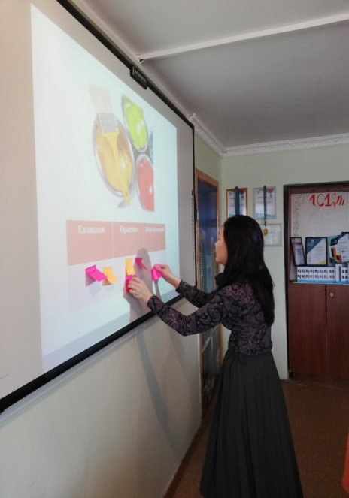
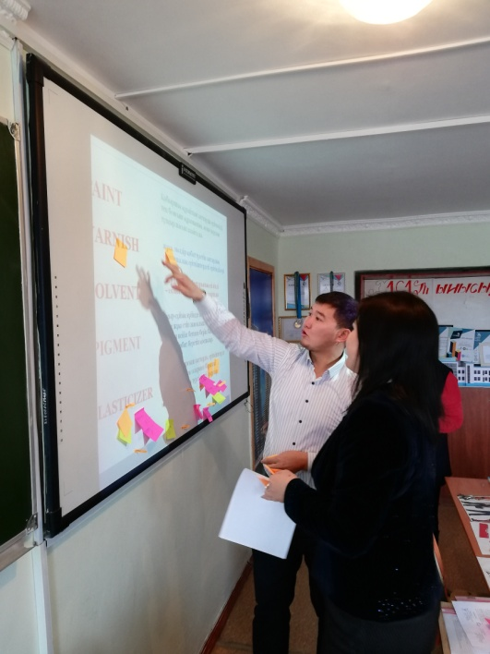
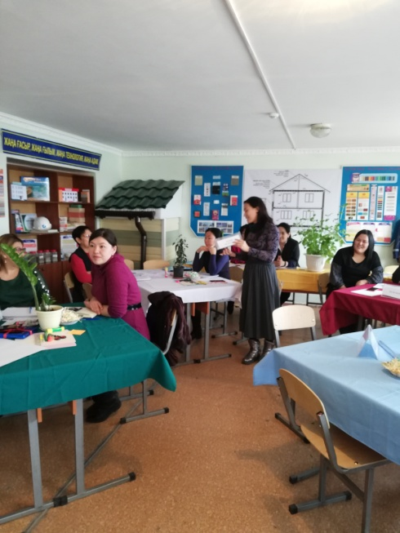
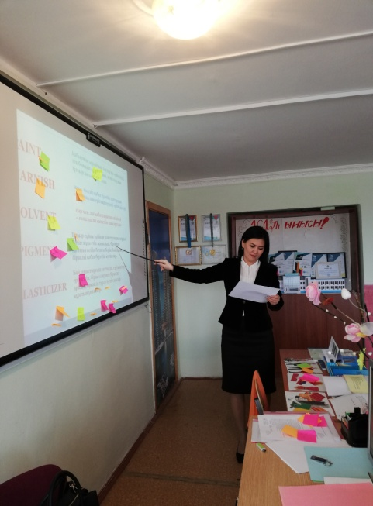
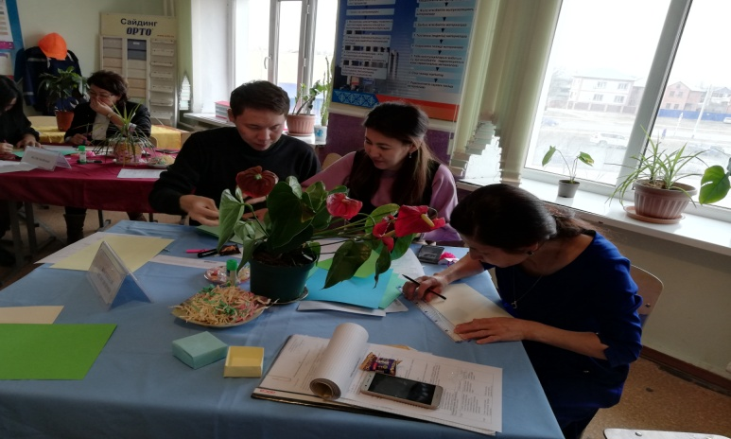
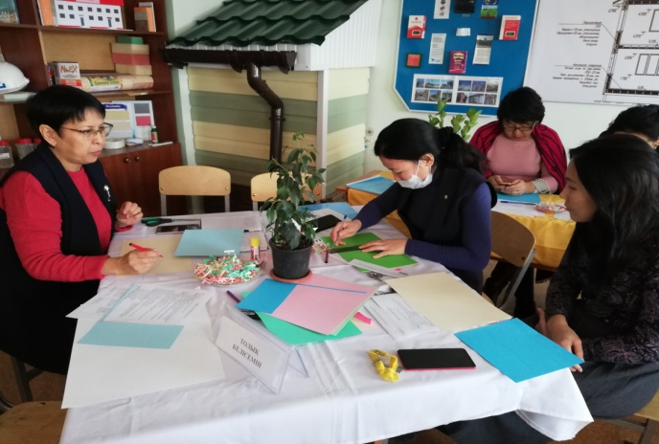

Slide 10
3. Pre-Assessment (Предварительная оценка)
Возможность группового обсуждения/мозгового штурма: «Что вы уже знаете о ...?»
1. Сконцентрируете внимание учащихся на уроке;
2. Поможете учащимся поделиться своими знаниями и интересами;
3. Подготовите планы уроков в согласии со знанием учащихся, при необходимости отрегулируйте;
4. Определите активных студентов, которые могут служить примерами/источниками информации другим;
5. Выявите сильные и слабые стороны учащихся относительно темы.
Инструкторы заранее оценивают существующие знания по причинам важным для обучения:

Slide 11




Другие техники предварительной оценки
Стена графити
Карточки «Да/Нет»
ПС/С/Н/ПН
Консенсограмы
Всплеск слов
ПС
С
ПН
Н
Активити 9.
Предварительная оценка
1. Сообщите информацию, которую вы получили в модуле BOPPPS, отобразив ее на бумаге

Slide 12
Активное обучение – это способ сохранить у учащихся активное участие в процессе обучения, предоставление студентам возможности активно сочетать лекции с действиями, чередование знаний прошедших и новых.
Стратегии активного обучения в процессе презентации новой темы
Делайте паузы в презентациях для размышлений учащихся, обсуждения или короткие задачи;
Результаты работы и взаимодействия;
Дайте отзывы, общие и конкретные;
Содействуйте групповому обсуждению, руководствуясь провокационными вопросами
Попросите студентов подумать об аналогичных вопросах, проблемах, ситуациях;
Используйте метод кейс-стади, мини-проектов, дебатов, и презентаций.
Используйте рефлективные вопросы, чтобы вызвать критическое мышление;
Используйте визуальные медиа - фильмы, видео, фотографии, графику;
Оставляйте время на «вопрос и ответ» после панельных дискуссий и презентаций.

Slide 13
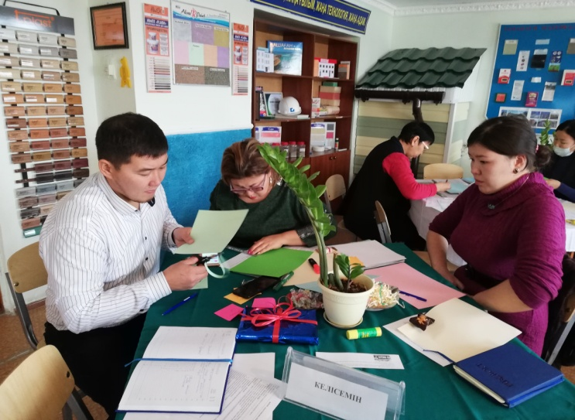
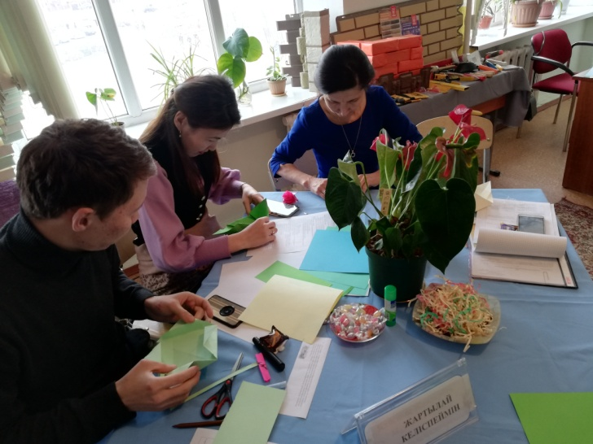
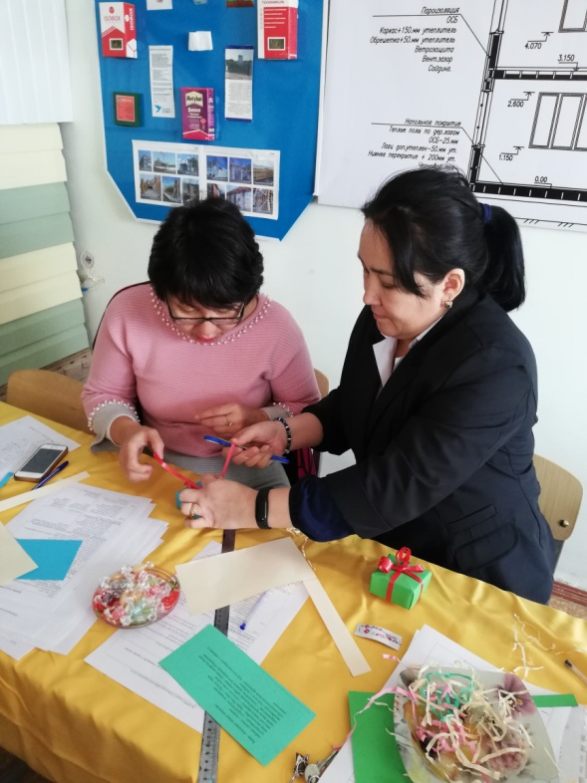
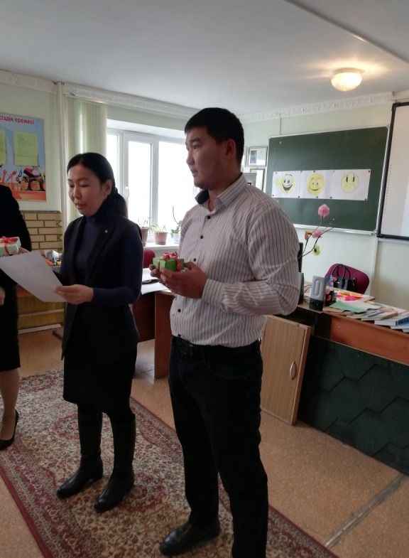
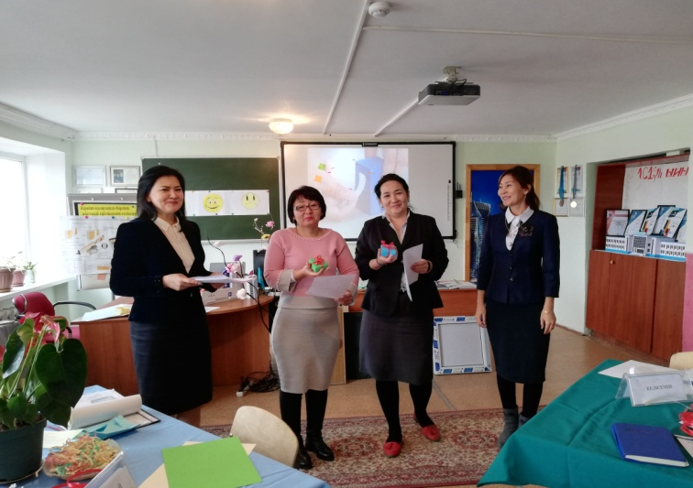

Slide 14
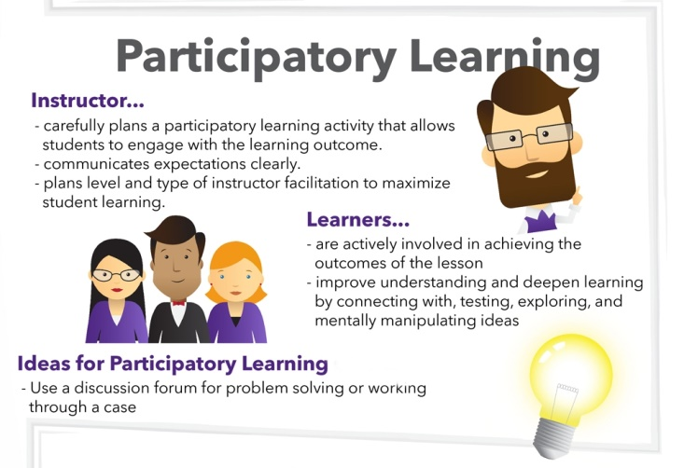
Другие техники активного обученния
BRAINSTORMING
(Мозговой штурм)
МАСТЕРСКАЯ
РЕШЕНИЕ К ИНЦИДЕНТУ
AQUARIUM
РОЛЕВЫЕ ИГРЫ
ЛАБИРИНТ

Slide 15
Тема 2.2 Поэтапная инструкция разработки урока. Постановка целей, задач и результатов обучения
Пост-оценка – это оценка того, достигнуты ли ожидаемые результаты обучения урока и насколько. Подведение итогов ключевых моментов, связь прошлого и будущего обучения, а также укрепление результатов обучения.
5. Post-Assessment (Пост-оценка)
Пост-оценка отвечает на два вопроса:
Чему студент научился?
Достигнуты ли результаты обучения ?

Slide 16
Техники пост-оценки
Когнитивные: низкоуровневые формы оценки
Когнитивные:
высокоуровневые формы оценки
Вопросы по множественному выбору
Правда/ложь (True/false)
Согласование (Matching)
Короткий ответ (письменный или устный)
Решение проблемы
Примеры использования
Критическое эссе
Психомоторные формы оценки
Лист проверки (Checklist)
Рейтинговая шкала
Аффективные формы оценки
Ролевая игра
Рефлективный журнал

Slide 17
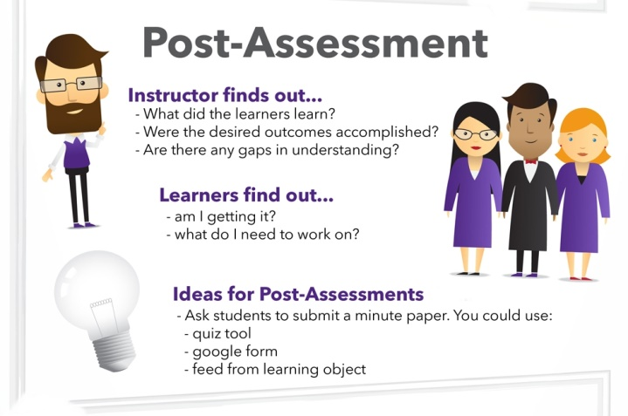
Активити 9.
Пост-оценка
1. Работая индивидуально, выберите технику пост-оценке для урока по своей дисциплине.
2. Поделитесь с группой и узнайте мнения других слушателей.

Slide 18
6. Summary. Заключение урока
Заключение по модели BOPPPS может включать:
Обзор контента с преподавателем, отмечающим ключевые моменты;
Время для размышлений и обсуждения группового обучения;
Возможность дать и получить обратную связь;
Возможность укрепить важность пройденного контента, возможность его использования в реальной жизни;
Быстрый круглый стол, где каждый имеет возможность высказаться;
Анализ того, что было запланировано, и что осталось не выполненным.

Slide 19

Плюсы и минусы (10 минут)
Активити 10.
Индивидуально дайте определение модели BOPPPS, затем отметьте преимущества и недостатки модели для вас.
Далее сравните свои ответы с человеком, сидящим рядом с вами.
Обсудите:
1. Какие ответы у вас были общие?
2. Какие ответы были похожие и где вы были не согласны с партнером? Почему?
3. Затем поделитесь ответами с аудиторией.

Slide 20

Критериалды бағалау
Критериалды бағалау артықшылықтары:
Студенттің жеке басы емес, тек қана жұмысы бағаланады;
Студенттің жұмысы дұрыс орындалған жұмыс үлгісімен (эталон) салыстырылады;
Үлгі (эталон) студенттерге алдын-ала белгілі;
Студентке бағалау алгоритмі алдын-ала белгілі;
Білім берудің сапасы артады;
Критериалды бағалау міндеттері:
Оқу үрдісінің әрбір кезеңінде студенттік дайындық деңгейін анықтау;
Оқу бағдарламасына сәйкес оқытудың мақсаты мен нәтижелерінің жетістіктерін студенттердің өздерінің талдауы;
Әрбір студенттің жеке даму траекториясын бақылау;
Оқу бағдарламасын меңгерудегі олқылықтарды жою үшін студенттерді ынталандыру;
Оқу бағдарламасының тиімділігін бақылау;
Оқу үрдісін ұйымдастырудың және оқу материалын меңгерудің ерекшеліктерін анықтау үшін оқытушы, студент және ата-ана арасында кері байланысты қамтамасыз ету.

Slide 21
Критериалды бағалау
Студентке үш сұраққа жауап береді:
Тренингтің қандай кезеңіндемін?
Нәтижеге қалай қол жеткіземін?
Бос орындарын толтыру үшін не істеу керек?
Қалыптастырушы баға
-үздіксіз бағалау
-студент пен оқытушы арасындағы кері байланыс қамтамасыз етеді
-оқу үдерісін ұпайлар мен бағалар қоюсыз уақытылы реттеуге мүмкіндік береді
Қалыптастырушы бағалау қағидаттары
Оқыту және оқыту бөлімі (“оқу үшін бағалау”)
Барлық оқу мақсаттарын қамту (оқу мақсаттарын оқу жоспарында және әр пән бойынша оқу жоспарында көрсетілген)
Бағалау критерийлеріне сәйкес жүзеге асырылады
Әр студенттің жетістіктері туралы пікір білдіру
Оқыту мен оқыту сапасын жақсарту үшін нәтижелерді пайдалану, оқу жоспарын жетілдіру

Slide 22

Жиынтық бағалау
Академиялық кезең Ақталғаннан кейін өткізіледі (семестр, пәннің соңында, оқу жылы)
Секцияның соңында және оқу жоспарының критерийлік тақырыптарымен баллдарымен және бағалармен жүзеге асырылады
Курстың, тақырыптың немесе тақырыптың соңында
жиынтық бағалау
Әртүрлі бақылау және тексеру жұмыстарын жүргізуді көздейді
Білімге, түсінуге және қолдануға арналған танымдық дағдыларды
тексеретін сұрақтар мен тапсырмалар
Жоғары деңгейдегі ойлау деңгейлерін тестілеу үшін сұрақтар мен
тапсырмалар: талдау, синтездеу және бағалау

Slide 23

Рубрикак – Критерий – Дескриптор
Рубрикалар оқушылар не үшін
оқитынын көрсетеді
Критерий оқушы нені үйрену
керектігін байқатады
Дискрипторлар оқушы қалай жоғары
нәтижеге жете алатындығын көрсетеді

Slide 24

Рубрика
Өтілген тақырып бойынша оқушылар білімін
бағалау критерийлері жиынтығы. Ол қандай да бір
тақырыпты зерттеу мақсаттарымен анықталады және мазмұндық жағынан сол рубриканы ашатын
критерийлермен толықтырылады.

Slide 25

Критерий оқыту міндеттерімен анықталады
және оқушылардың жұмыс барысында
жасайтын, соның нәтижесінде жақсы
меңгеруге тиіс әр түрлі іс-әрекеттерінің
тізімін құрайды.
Дескрипторлар оқушының әр критерий
бойынша (сатылы түрде) нәтижеге жету
деңгейін сипаттайды және оны белгілі бір
ұпайлармен бағалайды: жетістік жоғары
болған сайын сол критерий бойынша ұпай да
жоғары болады.

Slide 26

Бағалау критерийі | Тапсырма | Дискриптор | Балл | Білім алушы жинаған балл
 |  | Білім алушы
Өз идеясын, сезімін нақты материалдар мен техникалар арқылы көрсетеді | 1 | Үйдің корпусының пішінін таңдайды; иллюминаторын(дөңгелек терезесін) таңдайды; Төбе жабынын таңдайды; Қаптау материалын таңдайды; Үйді қосымша элементтермен толықтырады; | 1 1 1 1
Құралдар мен материалдар арқылы эксперимент өткізеді | 2 | Суреттің контурын балауыз қарындаштармен ұқыпты бастырып сызады; суретті акварель бояуларымен бояйды; эксперименттің қорытындысын дұрыс тұжырымдайды; | 1 1 1
Барлығы

Slide 27
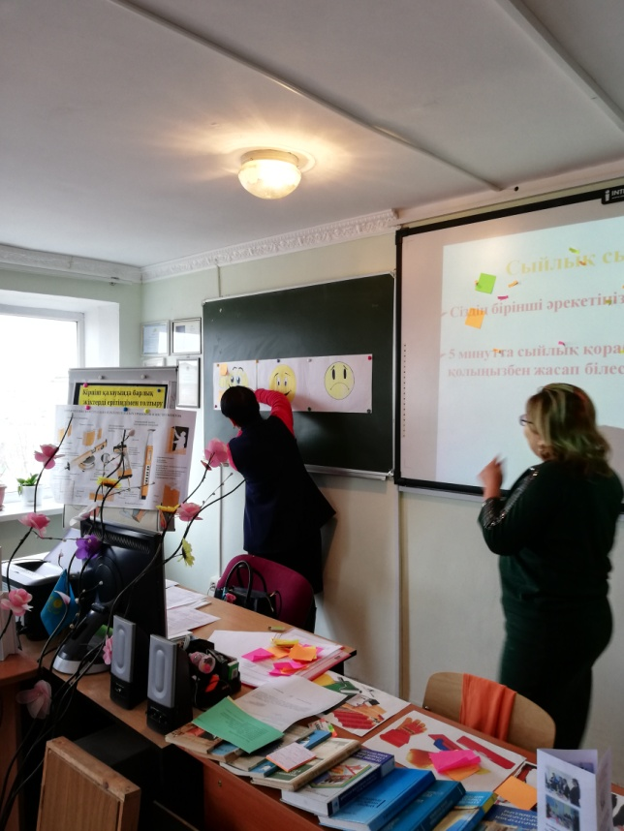
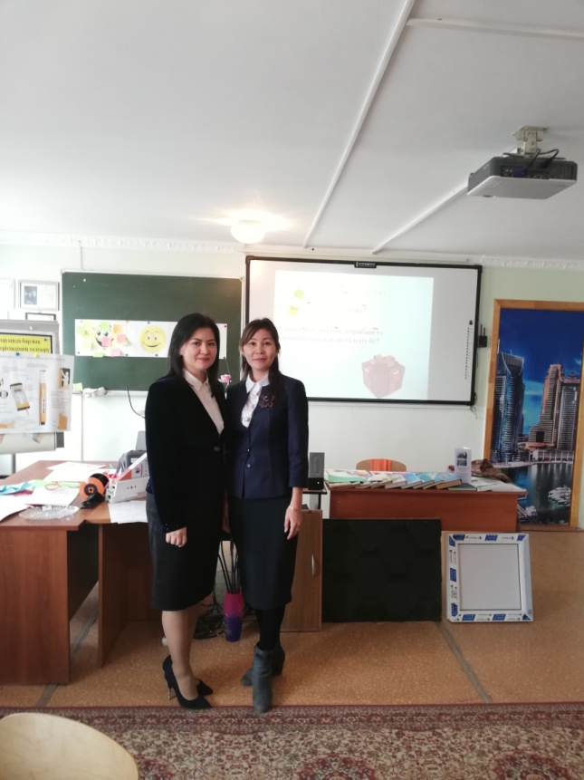
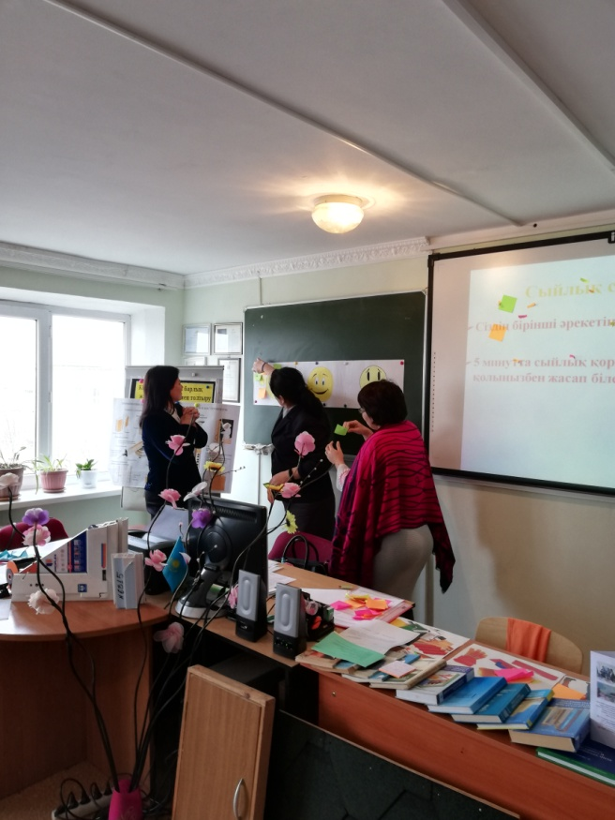

Slide 28

Сыйлық сыйлау
Сіздің бірінші әрекетіңіз?
5 минутта сыйлық қорабын өз қолыңызбен жасап білесіз бе?

Slide 29



Slide 30
Распределите в правильном порядке план урока и опишите каждый этап
S
P
P
O
B
P

Slide 31
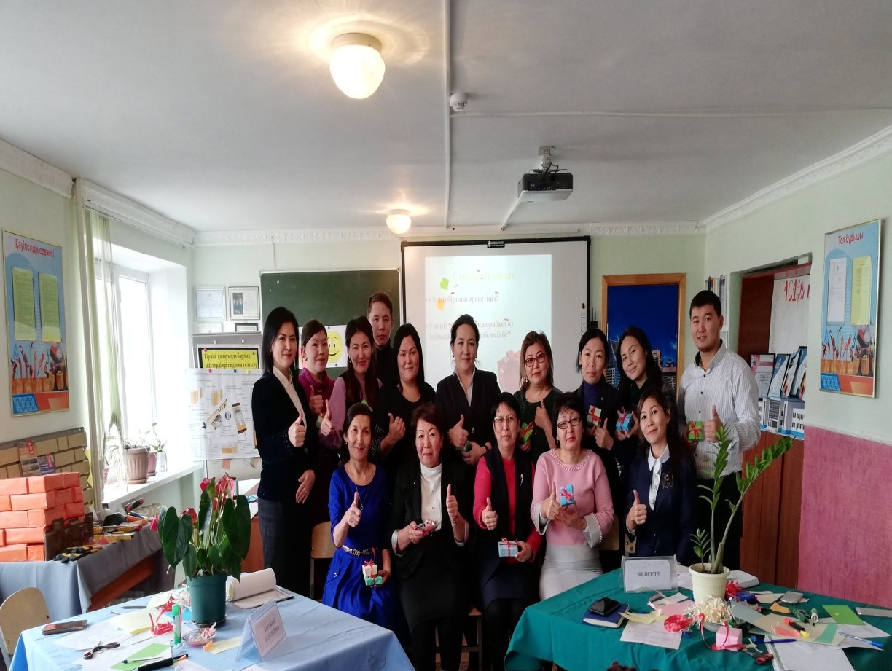
Шеберлік сыныпқа қатысушылармен бірге

